Slide 1

Môn: TOÁN LỚP 1
Bài 6: Luyện tập chung (Tiết 3)
GV: Nguyễn Diệu Hương
Lớp: 1A5
Trường: Tiểu học Hưng Đạo

Slide 2

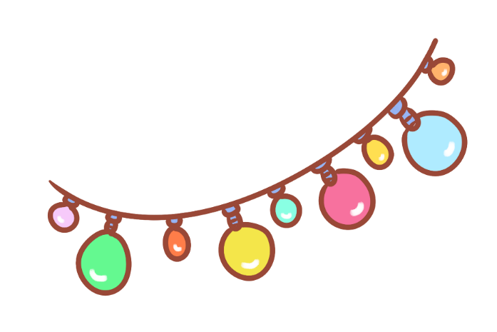


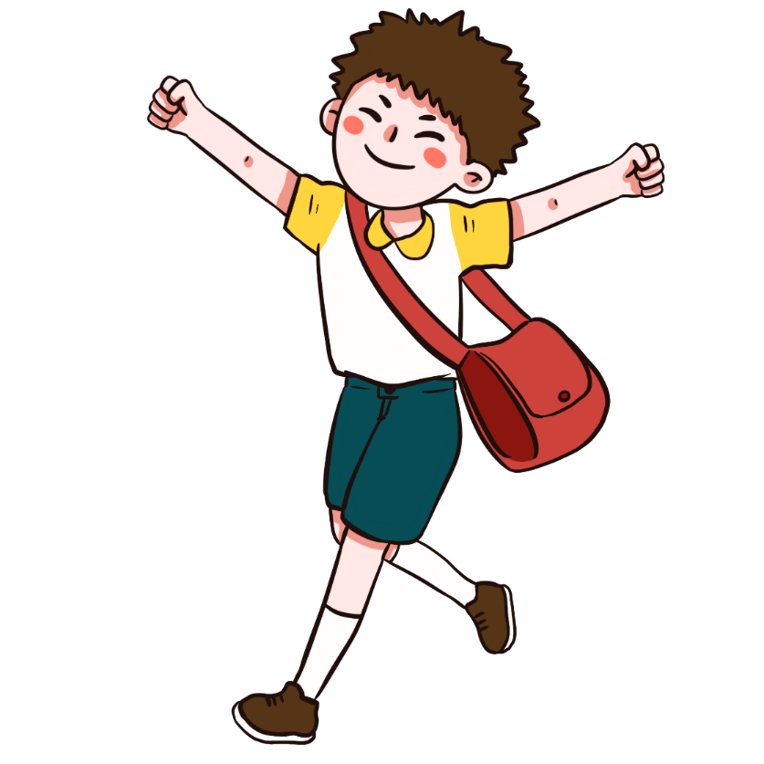


Slide 3
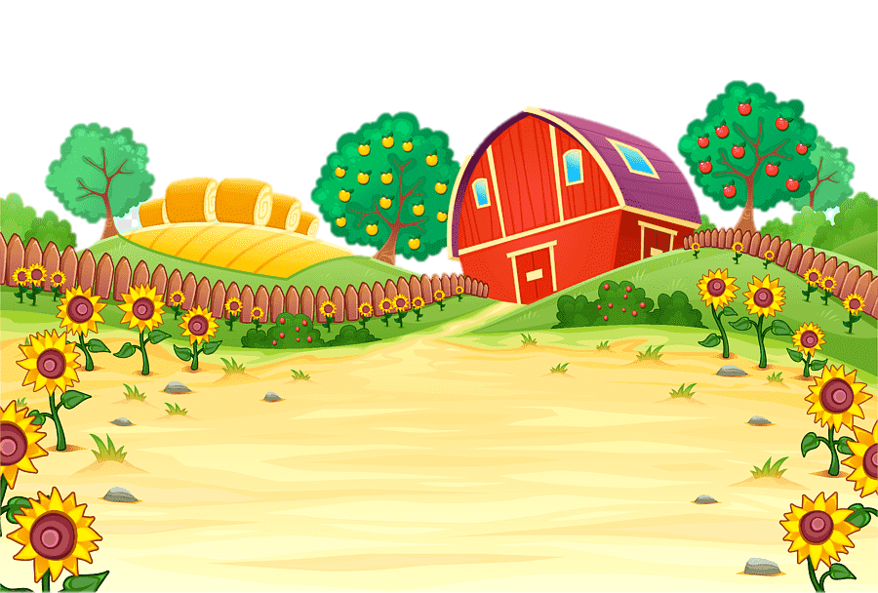



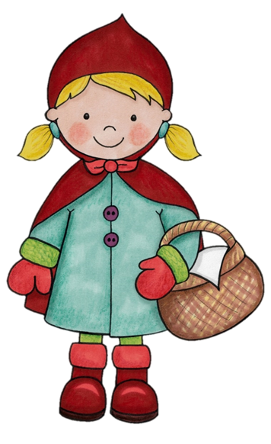
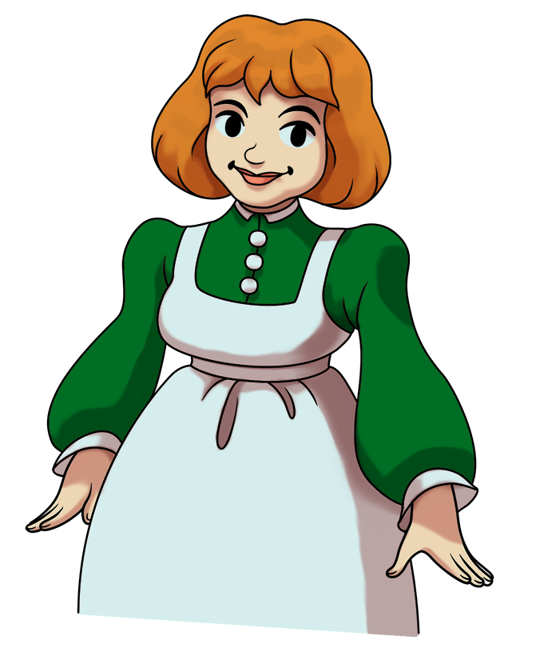


Notes:
Dẫn dắt: Mẹ giao nhiệm vụ cho KHĂN ĐỎ: mang bánh đến biếu bà.
Hãy giúp KHĂN ĐỎ vượt qua rừng rậm để mang bánh đến biếu bà nhé!

Slide 4
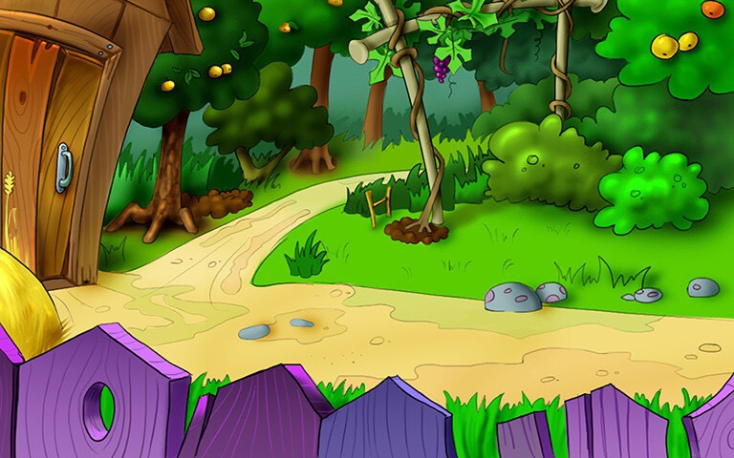

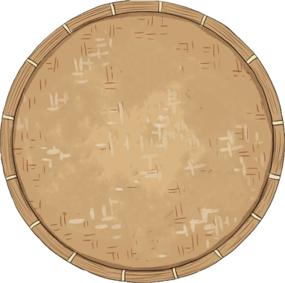

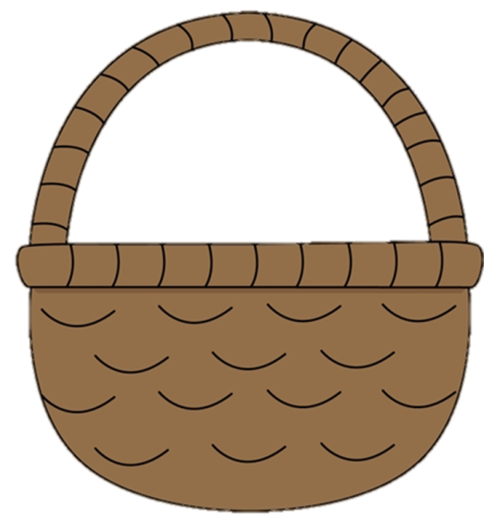

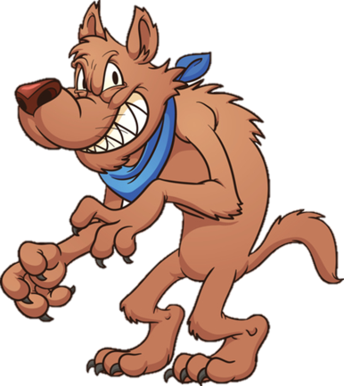
Có bao nhiêu bông hoa hướng dương?
4
3
5
Notes:
Đúng → tặng bánh → thầy/cô nhấn vào hình chiếc bánh để đưa bánh vào giỏ → bấm phím mũi tên chuyển slide (trên bàn phím)

Slide 5
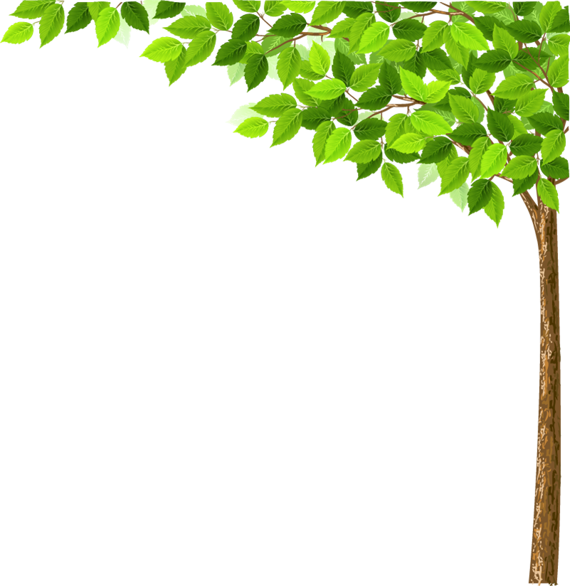
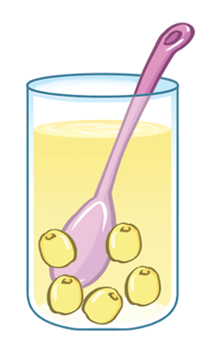
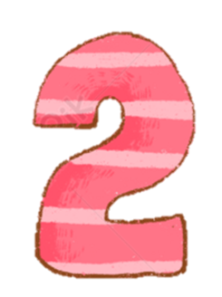



Có bao nhiêu hạt trong cốc?
6
4
5

Slide 6
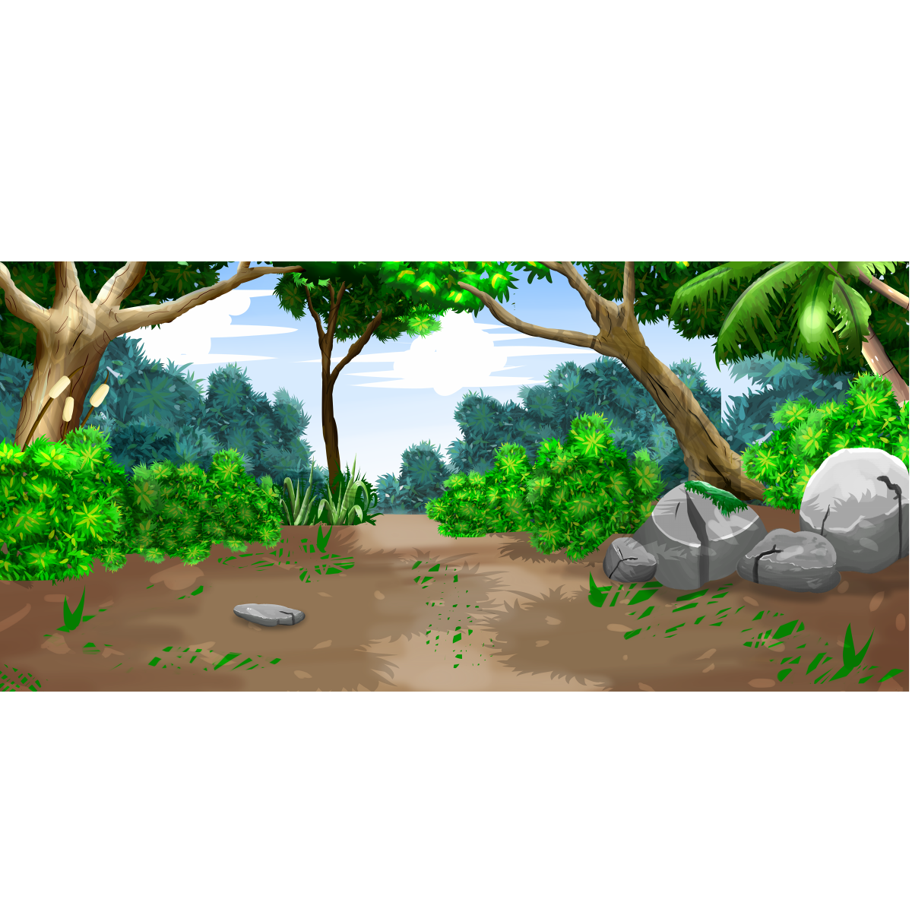


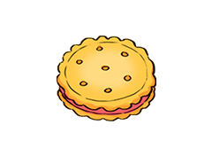
Có mấy con cá trong hình?
4
3
5

Slide 7
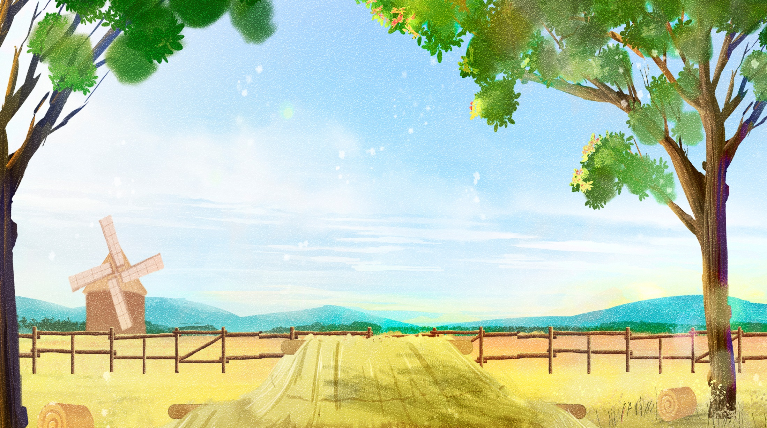
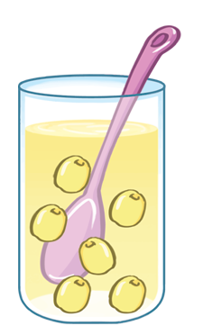

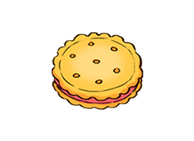

Có bao nhiêu hạt trong cốc?
5
6
7

Slide 8
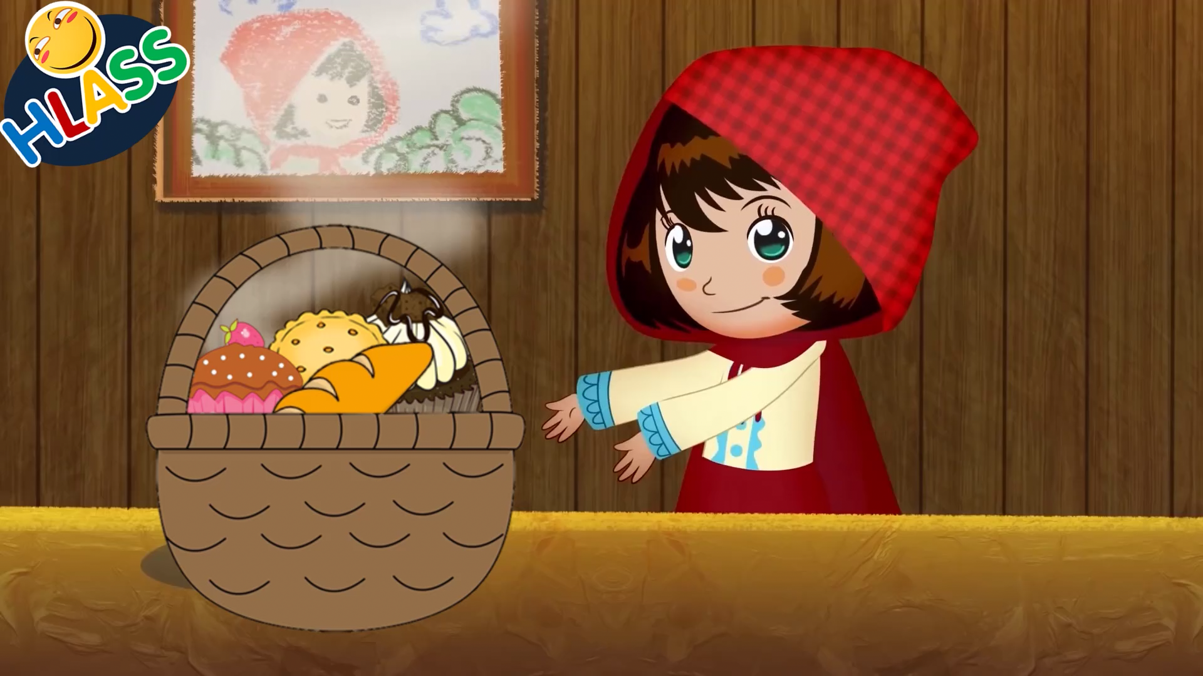

Slide 9
CHỦ ĐỀ 1
Các số từ 1 đến 10
BÀI 6: Luyện tập chung

Slide 10
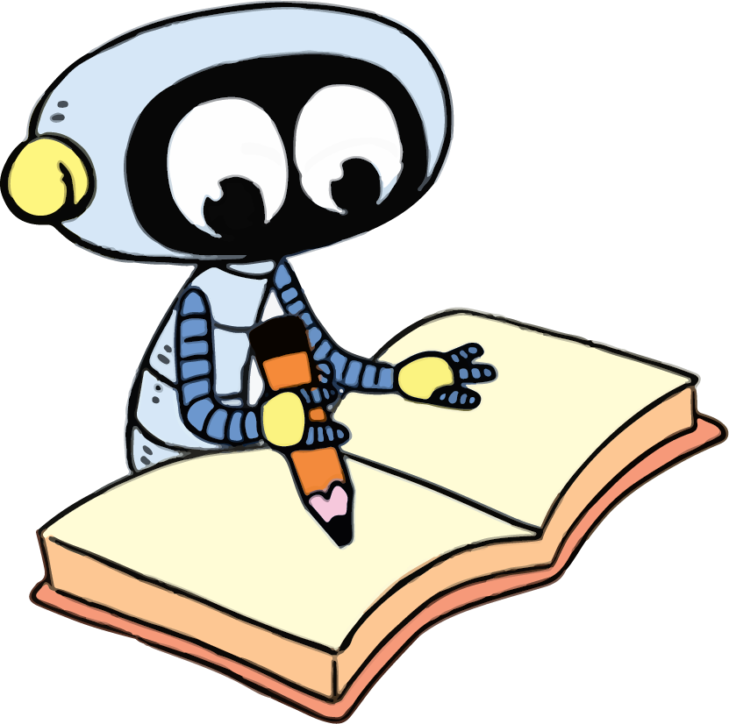
TIẾT 3

Slide 11

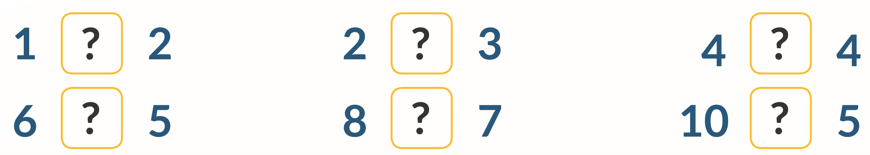
1. Điền dấu >; <; =

Slide 12

1. Điền dấu >; <; =
1
?
2
2
?
3
4
?
4
<
<
=
6
?
5
8
?
7
10
?
5
>
>
>
Notes:
BấM vào để ra đáp án

Slide 13
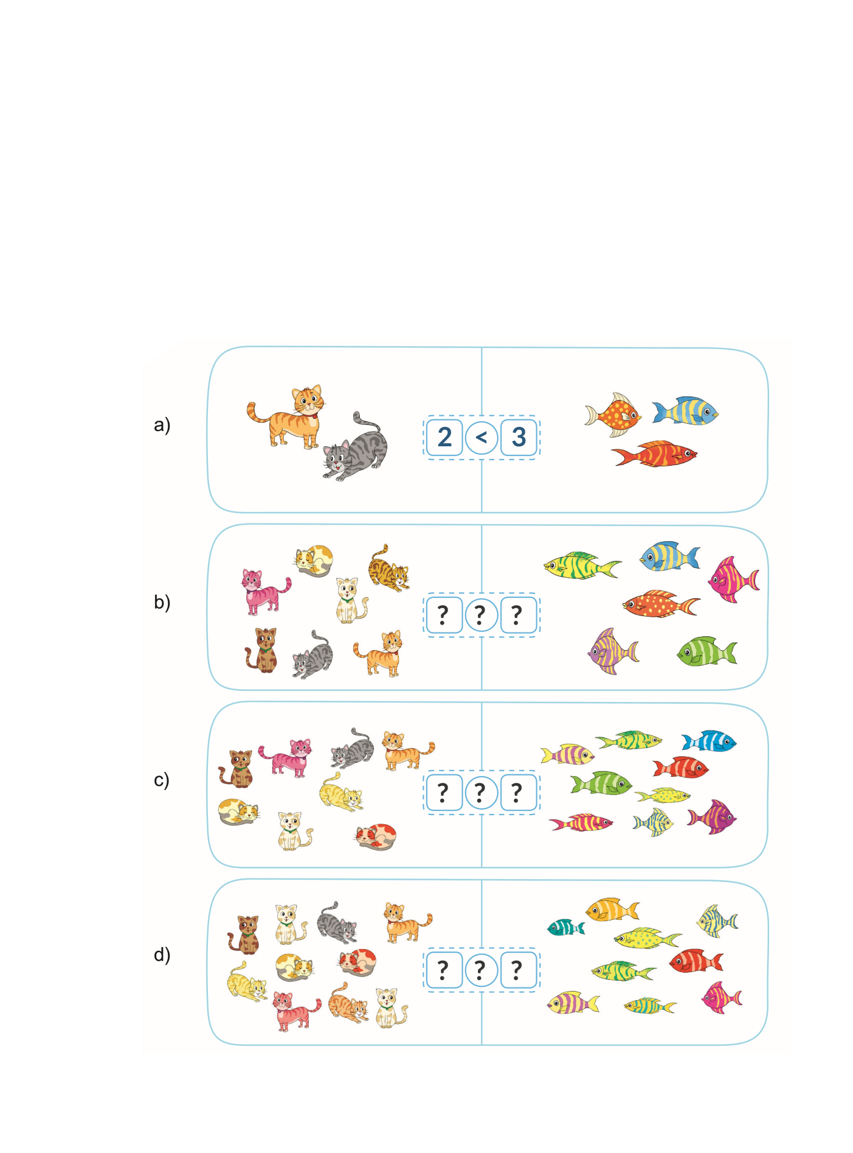
2. So sánh theo mẫu

Slide 14

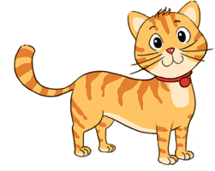




2. So sánh
a)
2
<
3

Slide 15




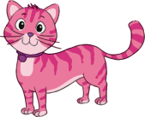





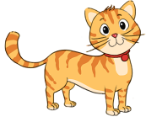


2. So sánh
b)
6
7
?
?
?
>

Slide 16


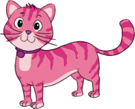
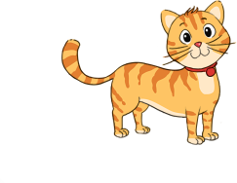














2. So sánh
c)
?
?
8
?
9
<

Slide 17


2. So sánh
d)
?
?
10
?
9
>

Slide 18

Thiết kế: Hương Thảo – tranthao121004@gmail.com

